Slide 1
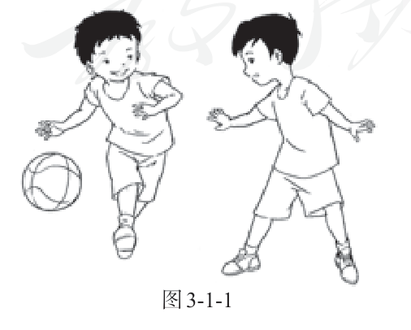
三年级 体育与健康 人教版小学体育与健康 全一册
安全运动促健康
运动前检查
运动中守规则
遇到问题及时报告
Notes:
今天学习怎样安全地参加运动。我们把要点分成运动前的准备、运动中的规则，以及遇到问题时的处理。
教材来源：E:\小学教材_统编人教版\体育与健康_人教版\义务教育教科书·体育与健康 3至4年级全一册.pdf
PDF页码：25

Slide 2
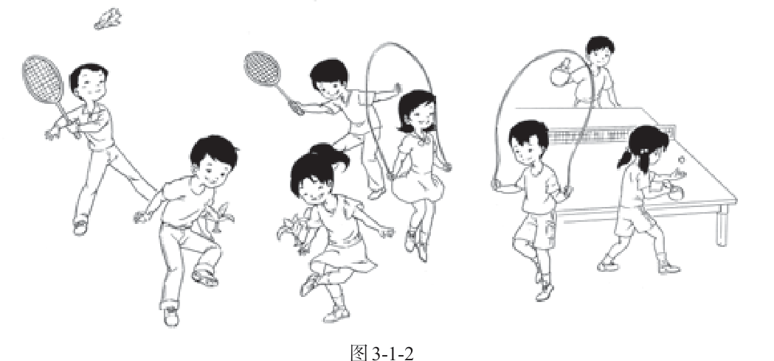
三年级 体育与健康 人教版小学体育与健康 全一册
运动前：检查场地与器材
场地平整，活动空间合适
器材完好，按用途使用
发现积水或破损，先报告老师
Notes:
跳绳的地方有一点积水，还能继续跳吗？
先停下来告诉老师，请老师安排合适的场地。不要为了赶进度，就在可能打滑的地方练习。器材损坏也要先报告。
教材来源：E:\小学教材_统编人教版\体育与健康_人教版\义务教育教科书·体育与健康 3至4年级全一册.pdf
PDF页码：26

Slide 3
三年级 体育与健康 人教版小学体育与健康 全一册
运动前：整理个人物品
穿合适的运动服鞋
检查鞋带
收好与活动无关的硬物
跟随老师做准备活动
Notes:
运动前整理服装和鞋带，收好容易碰伤自己或别人的硬物。再按照老师安排做准备活动，逐步进入练习。
教材来源：E:\小学教材_统编人教版\体育与健康_人教版\义务教育教科书·体育与健康 3至4年级全一册.pdf
PDF页码：[25, 26]

Slide 4
三年级 体育与健康 人教版小学体育与健康 全一册
判断：怎样取回器材？
投掷练习还在进行
你的器材落在练习区里
A：立即跑进去捡
B：等老师口令，统一取回
可以暂停视频，想好再继续。
Notes:
我看自己的器材离得近，可以先跑进去拿吗？
想想其他同学还在投掷，跑进去会有什么风险。请选一个做法并说明理由。
教材来源：E:\小学教材_统编人教版\体育与健康_人教版\义务教育教科书·体育与健康 3至4年级全一册.pdf
PDF页码：[25, 26]

Slide 5
三年级 体育与健康 人教版小学体育与健康 全一册
答案：听口令，统一取回
选择 B
投掷时不进入落地区域
等老师确认后再行动
Notes:
选择B。投掷练习中不能擅自进入器材落地区域。等老师确认并发出口令，再按要求取回，避免被器材击中。
近不近，不是能不能冲进去的理由。
教材来源：E:\小学教材_统编人教版\体育与健康_人教版\义务教育教科书·体育与健康 3至4年级全一册.pdf
PDF页码：[25, 26]

Slide 6
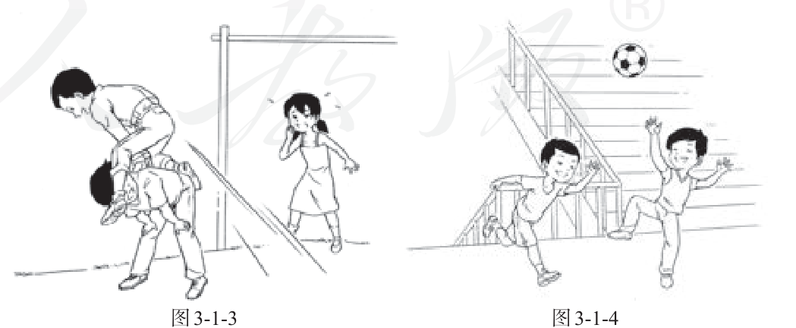
三年级 体育与健康 人教版小学体育与健康 全一册
运动中：专心，守规则
按规定路线与方向练习
不边跑边吃东西
不在楼梯、通道里争球
不舒服及时停下报告
Notes:
运动时注意力集中，按规定路线练习，不边跑边吃东西，也不在楼梯或通道里争球。如果身体不舒服，及时停下并告诉老师。
教材来源：E:\小学教材_统编人教版\体育与健康_人教版\义务教育教科书·体育与健康 3至4年级全一册.pdf
PDF页码：26

Slide 7
三年级 体育与健康 人教版小学体育与健康 全一册
带走一张安全清单
准备：场地、器材、服装
练习：规则、方向、间距
问题：先停下，及时报告
Notes:
请复述运动前要检查的三样东西，再说一个运动中要遵守的规则。把这些小检查做在前面，运动才更安心。
教材来源：E:\小学教材_统编人教版\体育与健康_人教版\义务教育教科书·体育与健康 3至4年级全一册.pdf
PDF页码：[25, 26]

